Slide 1
Pemrograman Perorientasi Objek
Pertemuan 2

Slide 2
Case Study

Slide 3
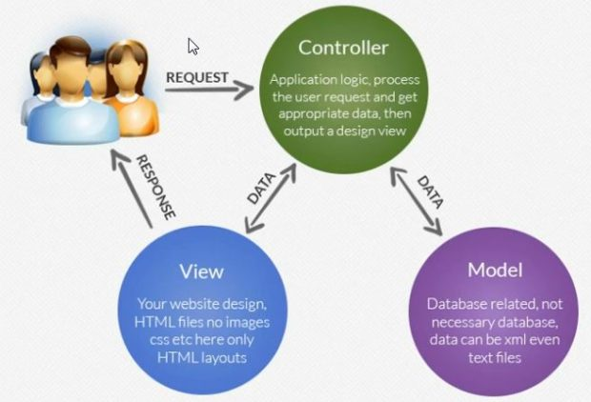
MVC (Model - View - Controller)
Salah satu model yang digunakan dalam membangun aplikasi adalah menggunakan arsitektur MVC
Arsitektur MVC umum digunakan dalam Framework populer. Contoh: CI (CodeIgniter), Lavarel, Django, dll

Slide 4
MVC (Model - View - Controller)
Model: modul yang berisi class. Model adalah program yang berhubungan dengan database
Controller: modul program yang menggunakan class/model. Controller mengakses database lewat Model.
View: layout menampilkan data dari controller.

Slide 5
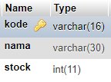
Class Barang
Tim akan membuat program pencatatan inventori sederhana
Program akan dibuat menggunakan arsitektur MVC
Untuk fase awal, buat halaman untuk menambahkan barang ke database
File contoh: https://drive.google.com/drive/folders/1O_kNOxsWqix0fvTBePOHa1anf24-JDbz?usp=sharing
Barang
+ kode + nama + stock
Barang(kode) simpan() masuk(qty) keluar(qty)

Slide 6
Python

Slide 7
Referensi
Referensi:
https://belajarpython.com/
Online Learning:
https://www.sololearn.com/
https://www.youtube.com/playlist?list=PLZS-MHyEIRo59lUBwU-XHH7Ymmb04ffOY
E-book:
https://www.pythonindo.com/download-e-book-python/

Slide 8
About Python
Python merupakan bersifat interpreted, berarti:
Kita harus menyertakan program python untuk menjalankan script python
Python memiliki interative mode
file python disimpan menggunakan ekstensi .py
instalasi standard Python biasanya akan menyertakan editor bawaan bernama IDLE

Slide 9
PHP to Python

Slide 10
<?php
echo "Hello";
?>
-------------------------
D:\> php coba.php
Hello
print("Hello")
-------------------------
D:\> python coba.py
Hello

Slide 11
<?php
echo "Hello\n";
echo "Hello\n";
echo "Hello\n";
?>
print("Hello")
print("Hello")
print("Hello")

Slide 12
<?php
$nama = "Budi";
echo "Hello, ".$nama;
?>
<?php
$n = 3;
if($n > 10) {
echo "Besar\n";
} else {
echo "Kecil\n";
}
if($n<0 || $n>100) {
echo "Salah";
}
<?php
$p = 3;
$l = 4;
$luas = $p * $l;
echo "Luas = ".$luas."\n";
http://belajarpython.com

Slide 13
<?php
$nama = "Budi";
echo "Hello, ".$nama;
?>
nama = "Budi";
print("Hello", nama)
nama = "budi"
print "Hello "+nama

Slide 14
<?php
$p = 3;
$l = 4;
$luas = $p * $l;
echo "Luas = ".$luas."\n";
p = 3
l = 4
luas = p*l
print ("Luas =",luas)

Slide 15
<?php
$n = 3;
if ($n > 10) {
echo "Besar\n";
} else {
echo "Kecil\n";
}
if ($n<0 || $n>100) {
echo "Salah";
}
n = 3
if n > 10:
print ("Besar")
else:
print ("Kecil")
if n<0 or n>100 :
print ("salah")

Slide 16
<?php
$n = 0;
while($n<10) {
echo "$n,";
$n += 1;
}
D

Slide 17
<?php
for($n=0; $n<=10; $n++) {
echo $n."\n";
}
D

Slide 18
<?php
function hitung($panjang, $lebar) {
$luas = $panjang * $lebar;
return $luas;
}
$p = 2;
$l = 3;
echo "Panjang : $p\n";
echo "Lebar : $l\n";
echo "Luas : ".hitung($p,$l);
D

Slide 19
<?php
class Manusia {
public $nama;
public $power;
public $energy;
function Manusia($nama) {
$this->nama = $nama;
$this->power = 100;
$this->enerty = 30;
}
function lari() {
$this->energy = $this->energy - 10;
}
function makan() {
$this->energy = $this->energy + 20;
}
function cetak() {
echo "Nama : ".$this->nama."\n";
echo "Energy : ".$this->energy."\n";
echo "Power : ".$this->power."\n";
echo "\n";
}
}
$budi = new Manusia("Budi");
$budi->lari();
$budi->cetak();
D

